Slide 1
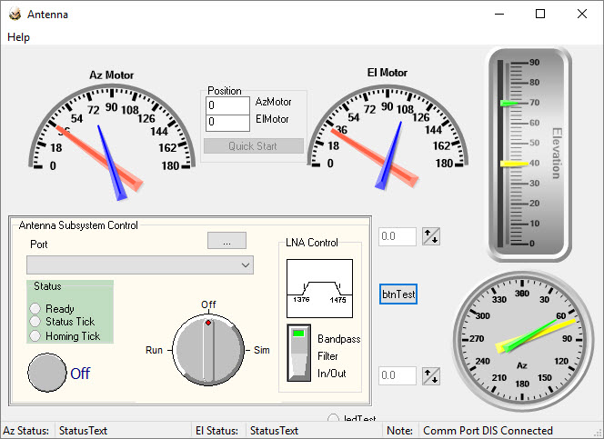
If Az > 180
neEl <- + 90

